Slide 1
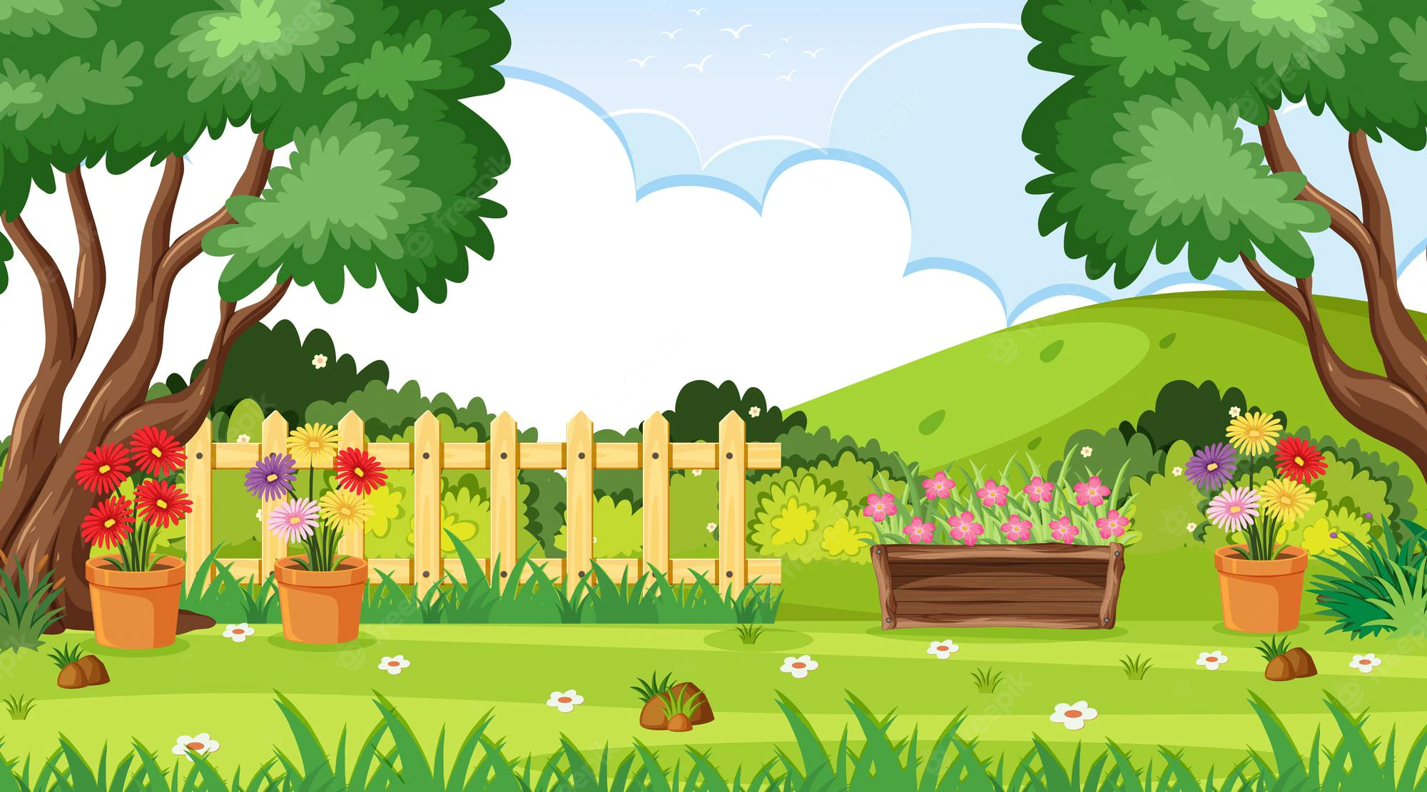




TuÇn 22 – TiÕt 152

Slide 2
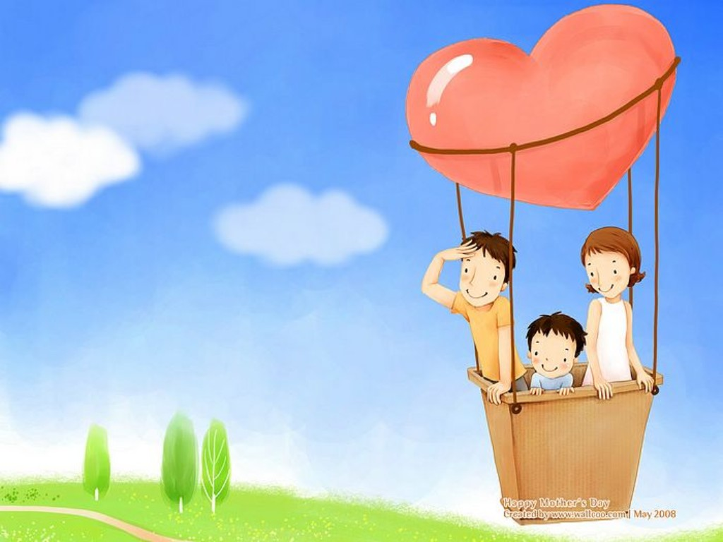



HOẠT ĐỘNG
HOẠT ĐỘNG
LUYỆN ĐỌC LẠI

Slide 3
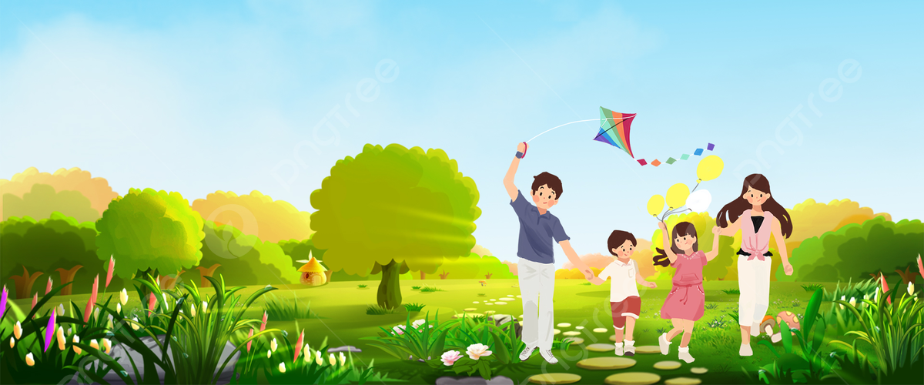


Slide 4





Slide 5
1. Câu nào dưới đây là câu ghép? Các vế trong câu ghép được nối với nhau bằng cách nào?
a. Dưới sự chỉ dạy của ông, Mát nhớ được tên và đặc tính của nhiều loại cây.
b. Cây bốc cháy, ngọn lửa mau chóng lan khắp rừng.
c. Nhiều năm sau, trang trại phủ một màu xanh mướt.

Slide 6
2. Đặt một câu ghép nói về nhân vật Mát hoặc trang trại của Mát, trong đó các vế của câu ghép được nối với nhau bằng một kết từ (và, hay, nhưng, rồi, thì,...).
Ví dụ: Buồn đau, thất vọng trước những mất mát sau vụ cháy rừng nhưng Mát vẫn quyết tâm gây dựng trang trại xanh tươi trở lại.

Slide 7



GV ĐIỀN VÀO ĐÂY
GV ĐIỀN VÀO ĐÂY
GV ĐIỀN VÀO ĐÂY
GV ĐIỀN VÀO ĐÂY

Slide 8



